Slide 1
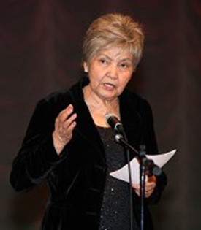
Волшебный мир поэзии Фаризы Онгарсыновой

Slide 2
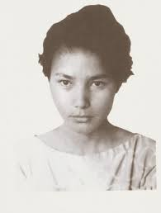
Фариза Онгарсыновна Онгарсынова
Поэтесса, народный писатель Республики Казахстан, лауреат Государственной премии Казахской ССР имени Абая, общественный деятель, автор целого ряда поэтических книг и публикаций.

Slide 3
ФАРИЗА!
Кажется, уже в имени её звучит музыка, которой наполнены её стихи. Они дышат ароматом Великой степи. В них бьется живое сердце, боль и радость народа. Автор многочисленных стихотворений, очерков, рассказов и повестей, известных далеко за пределами нашей страны, она начала свое творчество около пятидесяти лет назад и до сих пор была верна своему выбору.

Slide 4
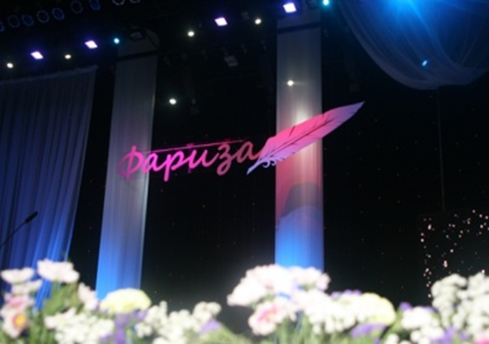
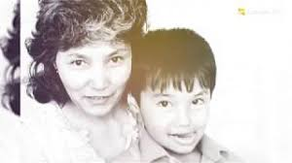
Стихи не стареют - Стареют поэты. Да разве поэты жалеют об этом? ...
Казахский читатель давно знает, что Ф.Онгарсынова - оригинальный, ни на кого не похожий поэт, развивающий лучшие традиции казахской поэтической классики: Абая, Макатаева.
Поэт преображает напевность традиционного казахского стиха, вместе с тем ее стих наполнен современными ритмами, острой мыслью, поражает столкновением, казалось бы, несоединимых слов и понятий.
Мой век,
Возьми до капли жизнь мою
- Ты мне открыл бескрайние высоты,
И я, коснувшись золотого солнца
И счастьем переполнившись, пою...

Slide 5
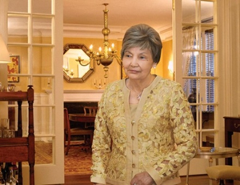
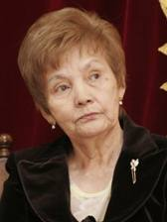
Білмейсің бе қарагым, Менің мінез кұлкымды? Осы күймен қаламын, Бола берсін бір түрлі, Екі өлшеммен шектелем, Айыптасын көп пенде.
Немногим поэтам удается совместить такие начала, как открытая гражданственность и пронзительная лиричность, трагичность неразделенной любви и мудрые строки о ремесле поэта.
В поэзии Онгарсыновой представлен прежде всего Казахстан - родина поэта. Выросшая на западе Казахстана, в селе Манаш, где кругом ни родника, ни ручья, только немногие колодцы, поэтесса с раннего детства мечтала о расцвете пустынного края
Солнце по миру пустили-
В этой огненной пустыне
Не допросишься воды.
Грудь земли - иссохший камень,
Нет конца нужде веками-
Трещины ее следы...
Ее ранние стихи - о Мангышлаке, о преображении пустынных земель, о людях, чья смелость и отвага не уступают сердечности.

Slide 6
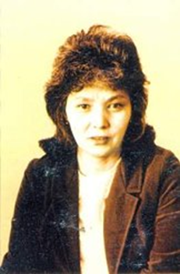
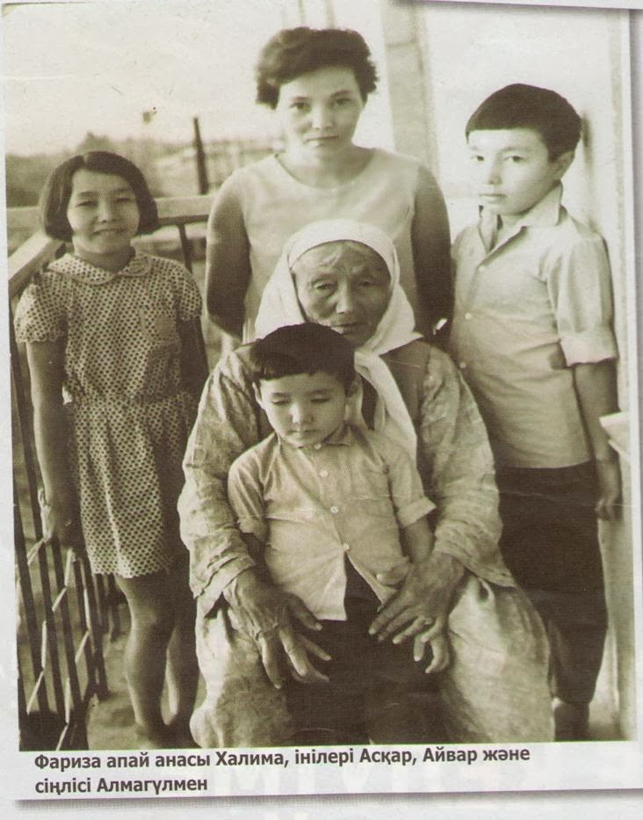
Немного истории
Жизненный путь Фаризы Онгарсыновой начинается на земле легендарного Мангистау. Она родилась в ауле Манаш Гурьевской области в 1939 г. Суровая земля, кругом пески – ни родника, ни ручья, только немногие колодцы.
В 1961 году окончила филологический факультет Гурьевского (Атырауского) педагогического института и до 1966 года работала сначала учительницей, а потом директором в сельских школах.
Мать Фаризы, неграмотная казашка, любила народные сказания, старинные казахские песни. Долгими зимними вечерами дети читали вслух книги, учили на память поэтические произведения. Многим Фариза обязана матери, стремившейся, чтобы дети росли свободными, не скованными цепями давних традиционных запретов.

Slide 7
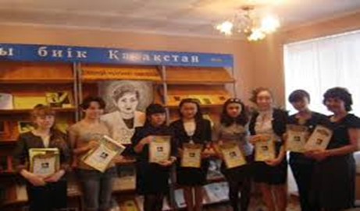
Ее лицо поставь заре в пример Не ошибешься! Чуточку курноса, Легка, что облачко, черноволоса, Гармония таких достойна мер. В ней целомудренная вылилась природа Джигиты ходят рядом, как во сне. Вся - посвященье счастью и весне, Чиста и весела, как луч восхода...
О поэзии Онгарсыновой можно говорить бесконечно. В ее стихах каждый находит свое, сокровенное. Кажется, что это она передает твои ощущения, душевные переживания и эмоции. Сегодня трудно поставить кого-то рядом с ней. Она уверенно очертила контуры казахской поэзии, и женской в том числе, подарив нам очень много ярких, самобытных и искренних стихов.
И взрослея, Фариза становилась другой - жаркое, порывистое пламя молодости, первых юношеских чувств сменялось внешне сдержанным, по-философски размеренным и неторопливым, как спокойное течение воды, слогом.

Slide 8
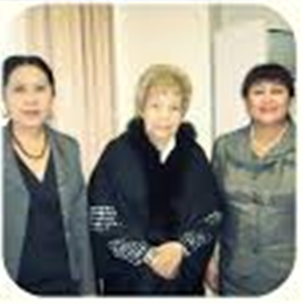
журналистская деятельность
Старинная классическая поэзия с детства стала природным строительным материалом для стихов Фаризы.
А современное звучание они обрели потому, что с 1966 года в редакции Гурьевской областной газеты «Коммунистик енбек» началась ее в должности литературного сотрудника.
В 1969 году Ф.Унгарсынова переходит на работу в редакцию газеты «Лениншыл жас» в качестве собственного корреспондента по Гурьевской, Актюбинской, Уральской областям.
С 1970 по 1977 год она – редактор республиканской пионерской газеты «Казахстан пионери».
В 1978 году – главный редактор журнала «Пионер».

Slide 9
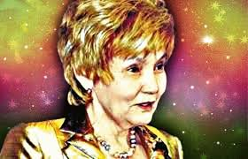
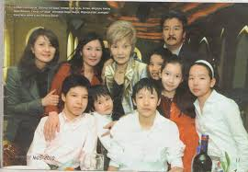
Ранние стихи
Ранние стихи Ф. Унгарсыновой о преображении пустынных земель Казахстана, о проникновении жизни в самые заброшенные уголки обширной безводной степи, о людях, чьи смелость и отвага не уступают их сердечности.
Теперь стихи моя больная совесть,
Моя мечта,
Несбывшаяся в жизни
Мой откровенный
Горестный протест
Мой детский крик,
Моя душа живая.
Так начинались стихи, так начиналась биография поэзии Фаризы Унгарсыновой – поэтессы, властно вошедшей в современную казахскую литературу. Ее первая поэтическая книга «Соловей» вышла в 1967 году. С тех пор издательством «Жазушы» выпущено несколько поэтических сборников: «Мелодия» (1970), «Беспокойная пора» (1972), «Гордое поколение» (1973), «Голуби мои» (1974), «Буйное русло» (1975), однотомник избранных стихов «Зной» (1978). Сборники стихов поэтессы на русском языке вышли в издательстве «Жалын» - «Нежность» (1977) и «Гончая птица» (1988), а также в Москве в издательстве «Молодая гвардия» сборники стихов «Тревоги» (1979), «Ожидание солнца» (1985) и в издательстве «Советский писатель» - «Озарение» (1980).

Slide 10
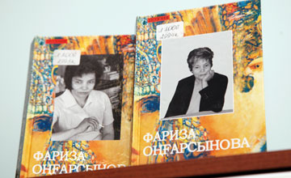
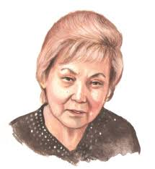
Перу Ф.Унгарсыновой
Перу Ф.Унгарсыновой принадлежат также сборник художественных очерков «Высота», выпущенный в 1976 году издательством «Казахстан», документальная повесть «Камшат», вышедшая в издательстве «Жазушы».
Одна из ее книг названа «Полдневный жар». В ней впервые на русском языке наиболее полно представлено собрание стихотворений и поэм Фаризы Унгарсыновой.
В книге «Полдневный жар» представлен прежде всего Казахстан – родина поэтессы, и как зримо, вещественно рассказано о ней! Здесь и зеленая весна Мангышлака, и жаркий желто-матовый ковер пустыни, и быстрый бег волн Каспийского моря…
Острая социальность, гражданственность свойственны поэмам «Проклятье» и «Окровавленная победа». Особой духовной силой покоряют размышления поэзии о современности в поэме «Алмазный клинок».

Slide 11
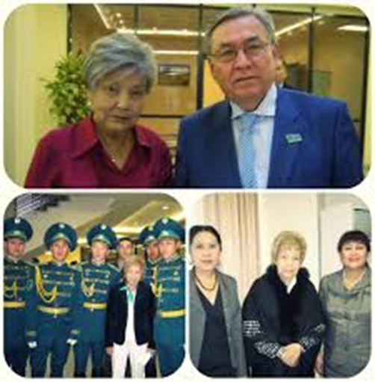
любовь и ненависть
Критики называют творчество Фаризы Онгарсыновой настоящим прорывом в казахской литературе. Ее стихи — это целая эпоха, отмечают поклонники.
Фариза Онгарсынова и сегодня остается одним из самых читаемых авторов Казахстана.В поэзии она искренна, даже в советское время не боялась писать о независимости народа, призывала любить свой народ, его традиции и культуру. Наверное, поэтому, простые люди так любили и любят ее творения. Основные темы её творчества – любовь и ненависть, мужество и трусость, добро и зло. Множество своих стихотворений поэтесса посвятила аулу, где родилась, своим землякам. Произведениям Фаризы Унгарсыновой свойственны социальность и гражданственность, они призывают любить и уважать свою нацию, ее традиции и культуру.

Slide 12
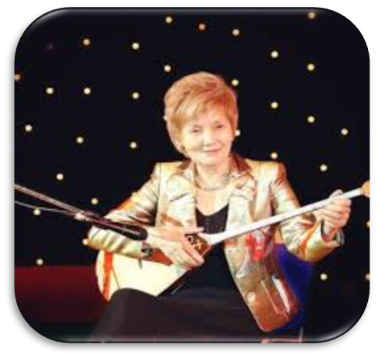
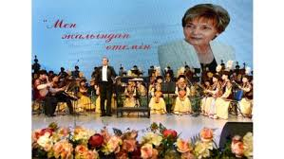
Музыкальное звучание
Ее творчество востребовано не только в литературе, многие стихи Онгарсыновой положены на музыку и уже полвека звучат на казахстанской эстраде. Самые известные песни исполнили Бекзат Оспанов, Табыл Досымов, Тамара Асар.

Slide 13
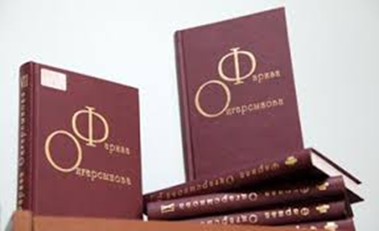
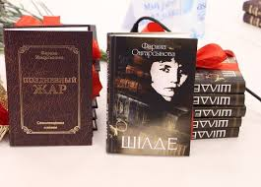
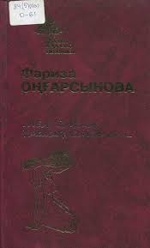
Её перу принадлежат...

Slide 14
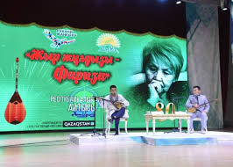
казахская амазонка
«Фариза Унгарсынова всегда была яркой, неординарной личностью, вокруг которой взвихривались и поэтические, и человеческие страсти. Прямая и открытая в стихах и суждениях, на литературном олимпе СССР она обрела славу таинственной амазонки казахской поэзии».
Любовь Шашкова

Slide 15
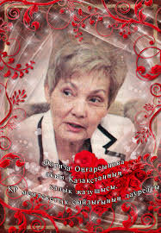
Ф.Унгарсыновой написаны и литературно-критические статьи о творчестве казахских поэтов А.Тажибаева, М.Макатаева, чилийского поэта Пабло Неруды и др.
Занимается поэтесса и переводами. Ею переведены на казахский язык повести для детей молдавского писателя С.Вангели «Приключения Гугуце», «Дедушкин министр», циклы стихов С.Капутикян, Е.Евтушенко, Р.Казаковой, арабского поэта Абдурахмана аль-Хамиси, книги П.Неруды «Четыре времени сердца» и др.
Поэтесса занимается большой общественной деятельностью. Была депутатом Мажилиса. За выдающиеся заслуги перед Родиной поэтесса награждена орденом «Знак почета», медалями, удостоена почетного звания «Народный писатель Казахстана».

Slide 16
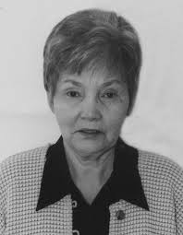
за выдающиеся заслуги
Фариза Онгарсынова – поэтесса, автор целого ряда поэтических книг и публикаций. Народный писатель Республики Казахстан, Лауреат Государственной премии Республики Казахстан. Награждена орденом «Знак почета».
В 2009г за выдающиеся заслуги перед государством и обществом Президент Н.А. Назарбаев вручил Фаризе Унгарсыновой орден «Достық».
Работала как уже сообщили ранее, преподавателем языка и литературы, директором сельской школы, а также редактором республиканских газет и журналов Казахстана, например:
собственным корреспондентом газеты «Лениншіл жас»,
республиканской газеты «Қазақстан пионері», главным
редактором журнала «Пионер».
И всегда, в стихах и статьях писала о простых людях,
поднимала насущные проблемы родного края.
Фариза Онгарсынова не раз избиралась депутатом
Мажилиса Парламента Республики Казахстан.
Она до сих пор отстаивает и защищает права
Матери и Женщины.

Slide 17
вклад в творчество казахстанских писателей
До конца жизни Фариза Онгарсынова вносила свой вклад в развитие казахстанской поэзии: она являлась главным редактором Республиканского литературно-художественного журнала «Тумар», а также поддерживала всегда молодых талантливых литераторов. С 2007 года она была председателем оргкомитета акции «Одна страна — одна книга». Ее работы до сих пор вносят большой вклад в пропаганду творчества казахстанских писателей и привлечение подрастающего поколения к чтению.

Slide 18
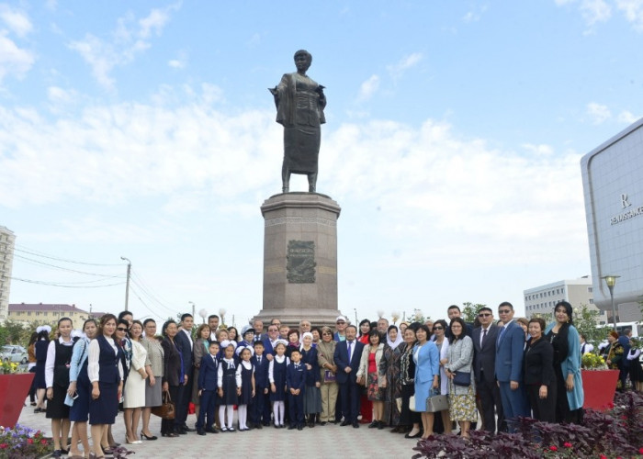
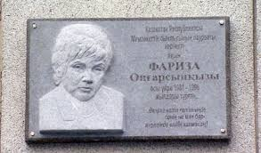
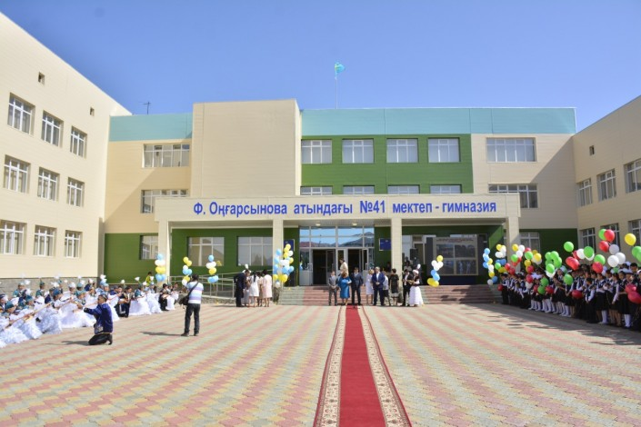
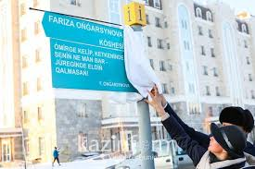
за выдающиеся заслуги
- Фариза Онгарсынова уроженка Атырауской земли, одна из первых выпускниц храма науки – нынешнего Атырауского государственного университета имени Халела Досмухамедова. Она – обладательница редчайшего, исключительного дара, непревзойденный мастер художественного слова. Очень трудно описать суть, особенности, всю сложную гамму ее творчества. Ее творения – вершина казахской женской поэзии. Стихи ее будут жить вечно, - сказала о ней А. Ажигалиева.
КГУ «СОШ им.Ф.Онгарсыновой»
г. Атырау
Школа имени Фаризы Онгарсыновой открылась в Актобе
Улица в честь Фаризы Онгарсыновой

Slide 19
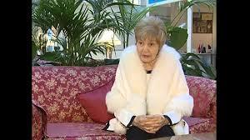
Награды и премии
Ордена Почёта (1976)
Государственная премия Казахской ССР имени Абая (1979)
Отличник народного образования (1985)
Народный писатель Республики Казахстан (1996)
Орден Парасат (1996)
Орден Достык I степени (2009)
Почётная грамота Президиума
Верховного Совета Казахской ССР

Slide 20
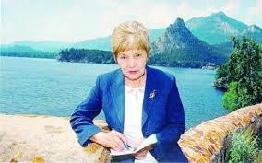
За письменным столом
родится слово,
Вставшее колом в саднящем горле.
Это много лучше, чем немота.
Не нужно мне участья
Моих врагов.
Теперь устою,
Когда от новых песен устаю
Кто знает, может быть и это счастье?

